Slide 1
Ergonomie de Moodle aller encore plus loin avec des CSS personnalisés par rôle
Yann Amri
(UPEC –CIDP)

Slide 2
Le contexte

Slide 4
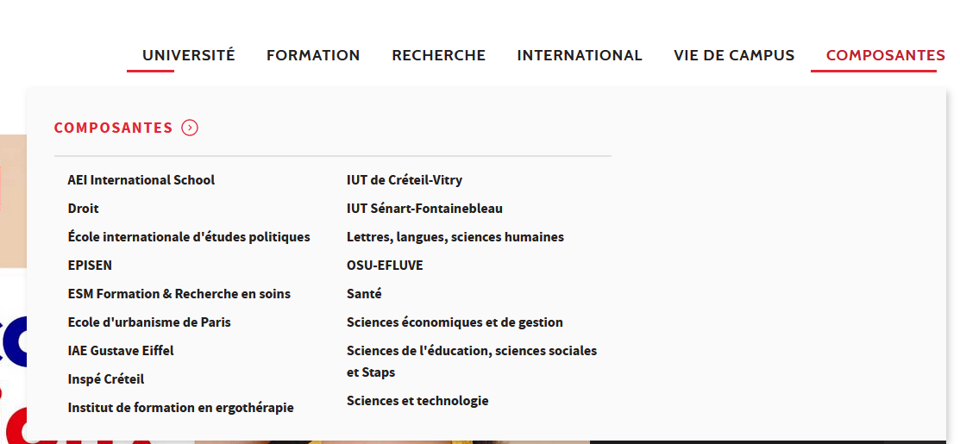

Slide 7
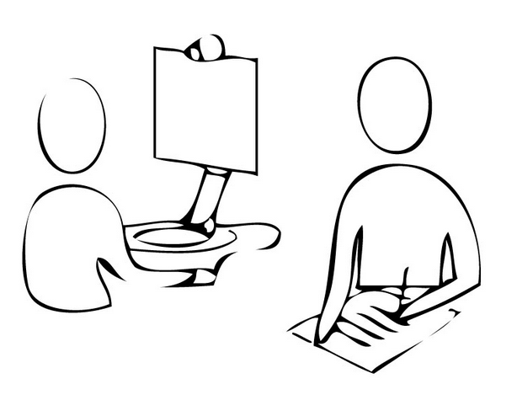

Slide 8
simplifier moodle Pour tous

Slide 9
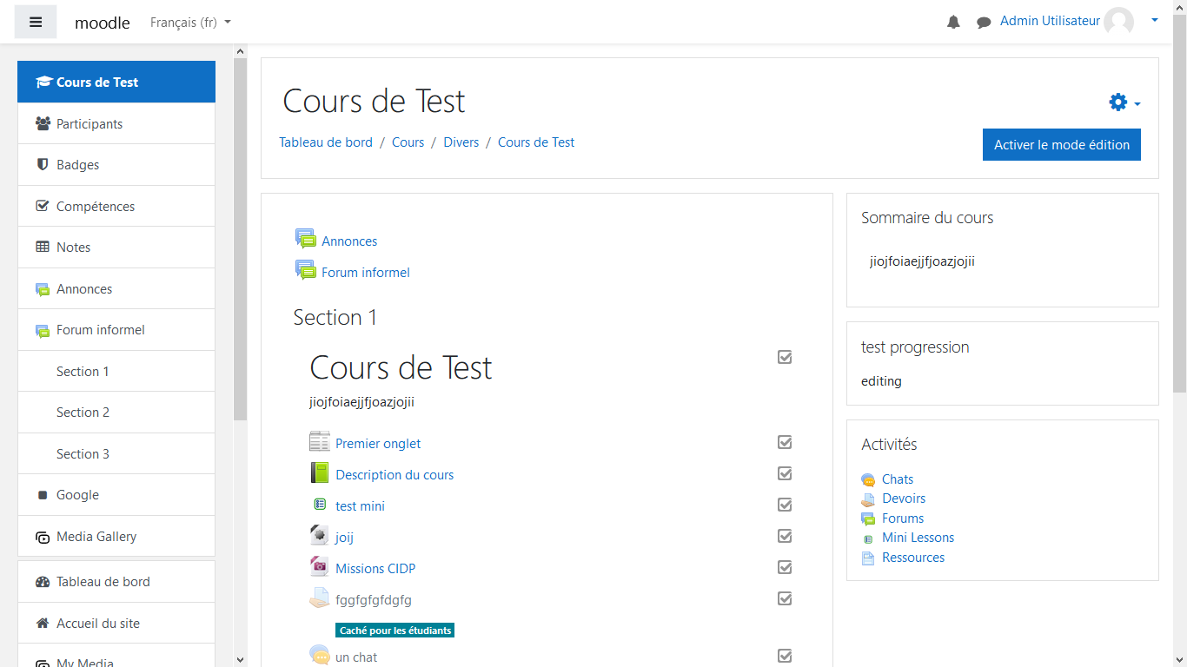

Slide 10
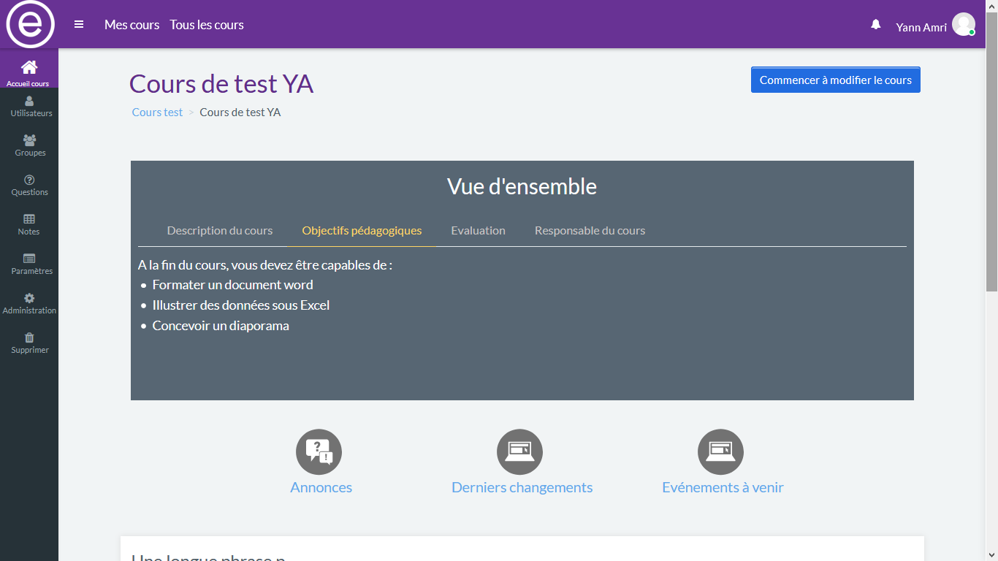

Slide 11
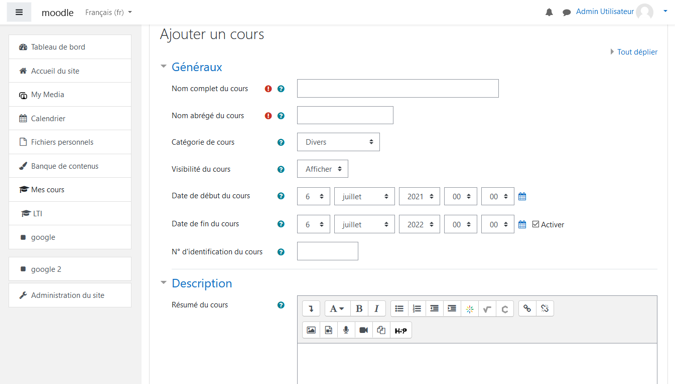

Slide 12
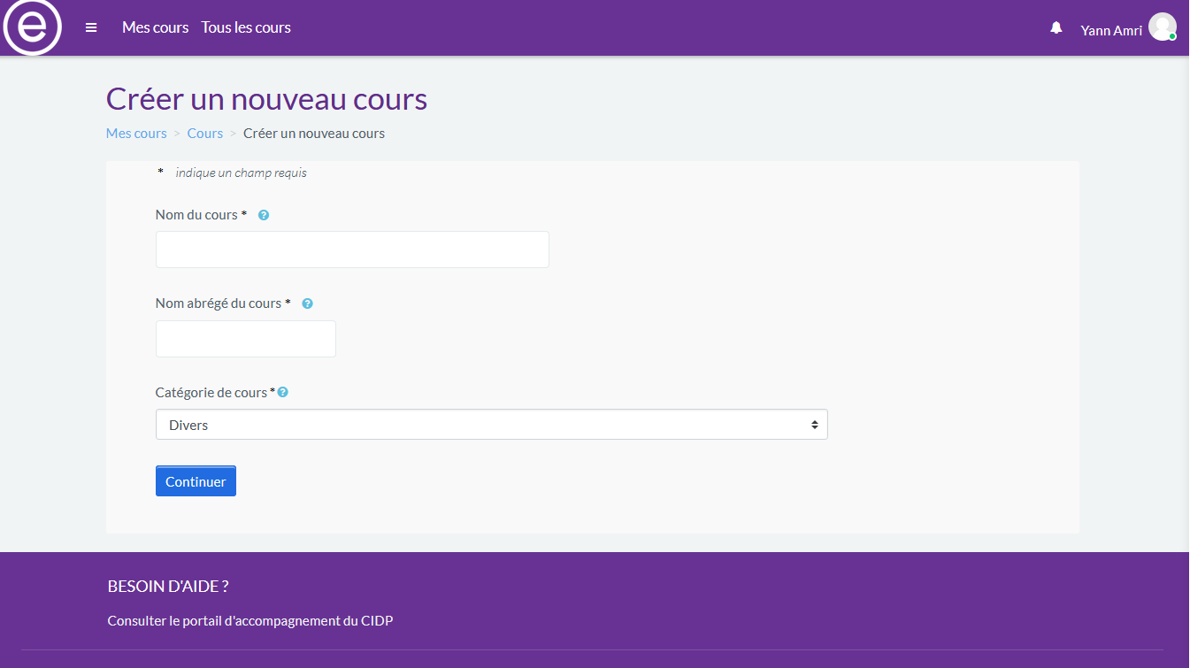

Slide 13
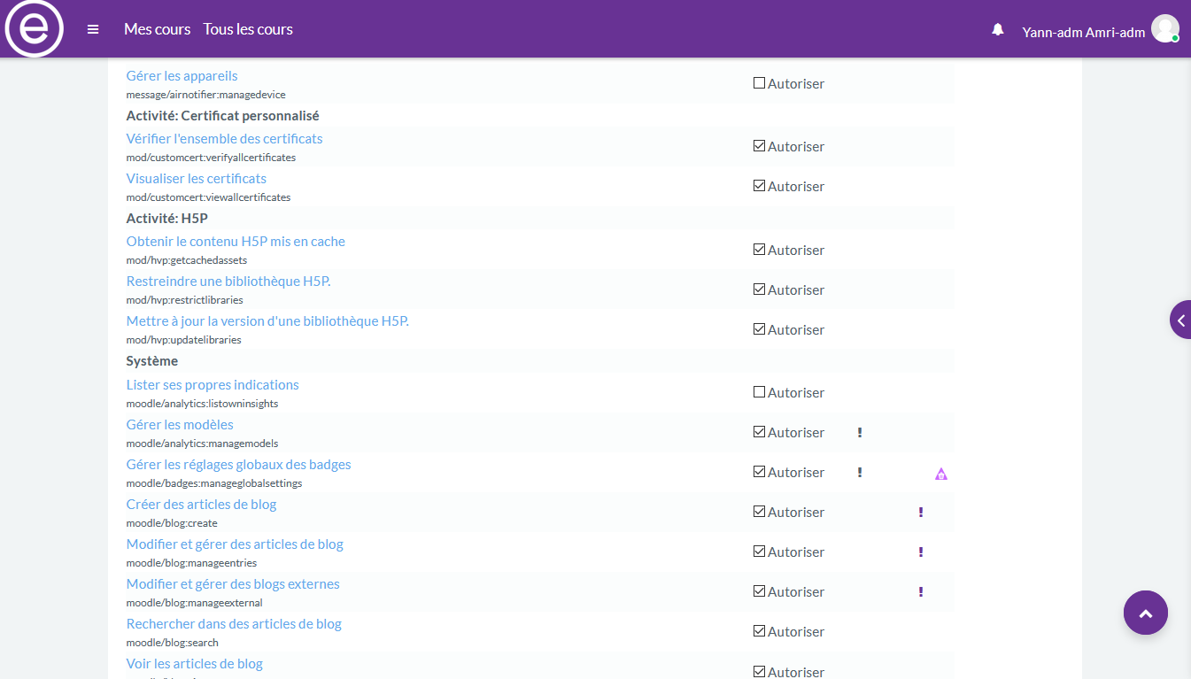

Slide 14
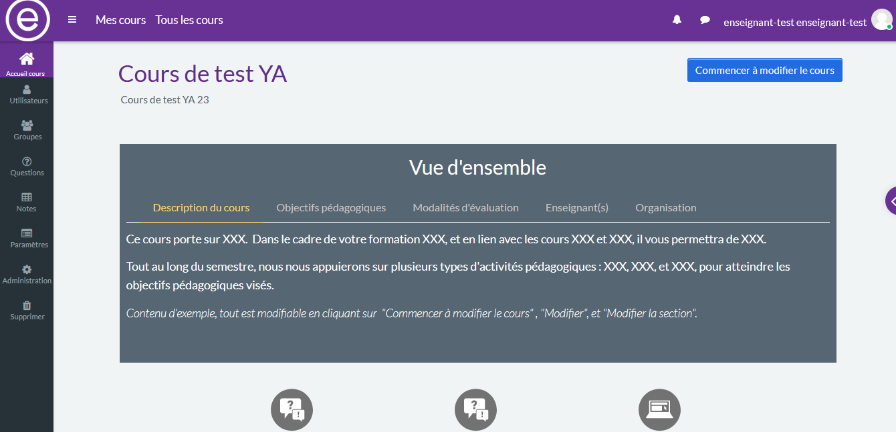

Slide 16
Simplifier MOODLE en fonction des rôles

Slide 17
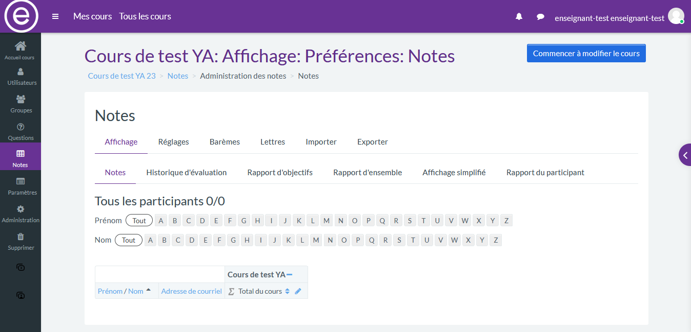

Slide 18
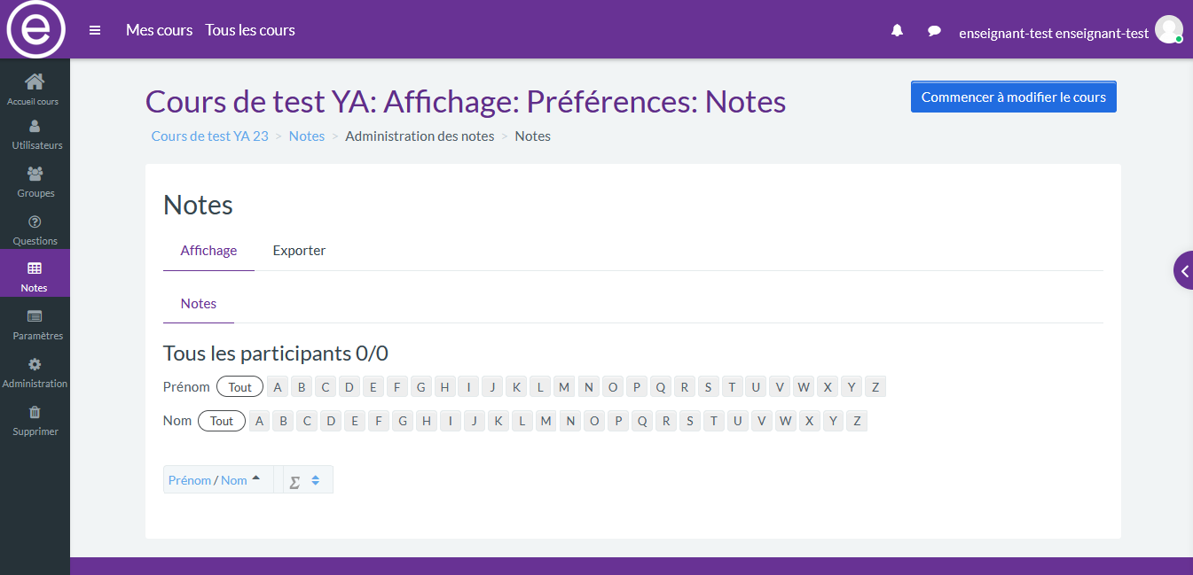

Slide 19
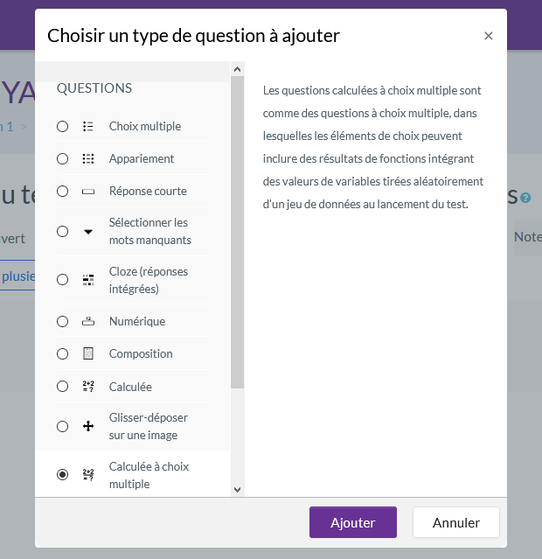

Slide 20
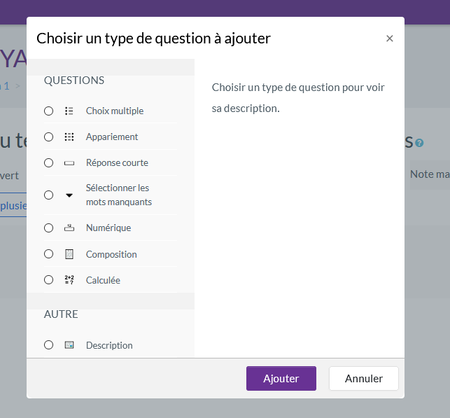

Slide 21
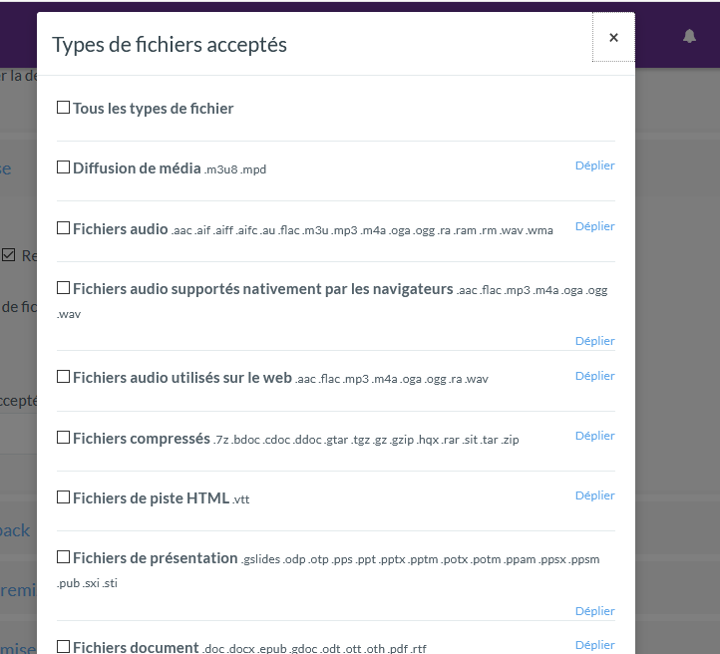

Slide 22
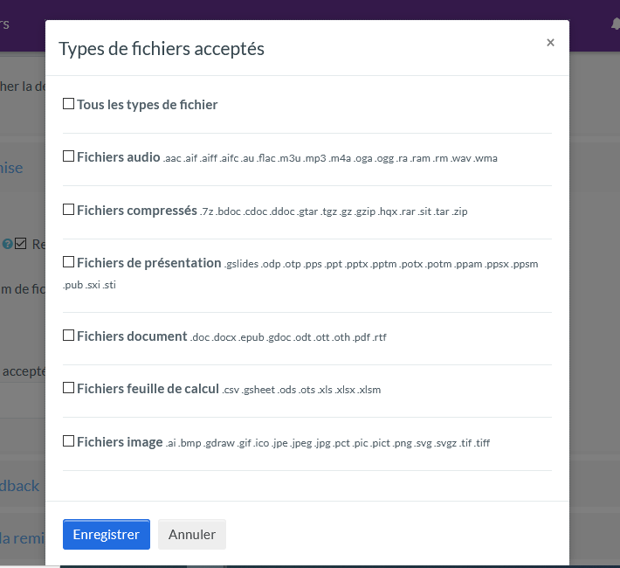

Slide 23
Comment cela marche ?

Slide 24
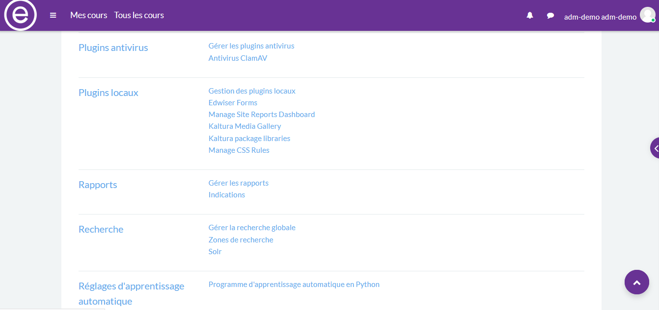

Slide 25
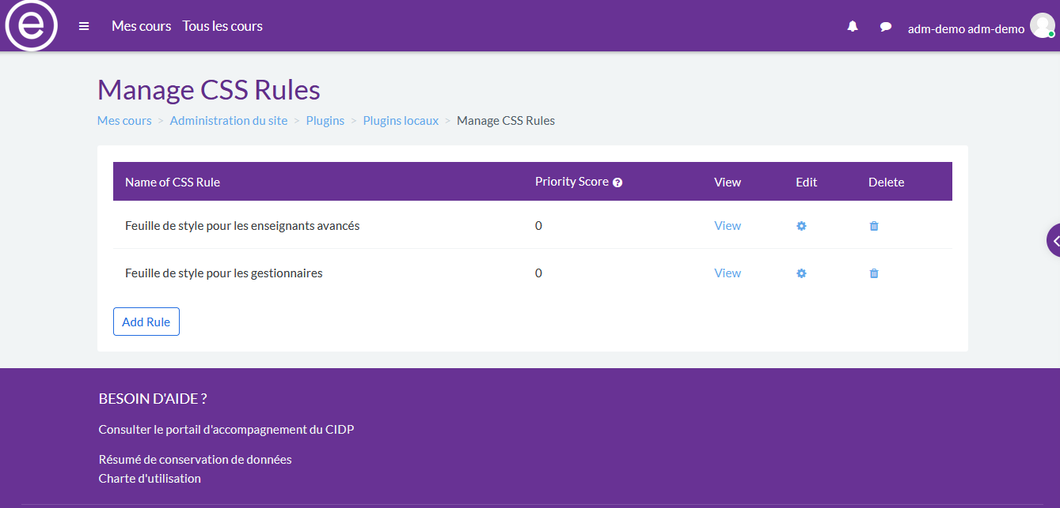

Slide 26
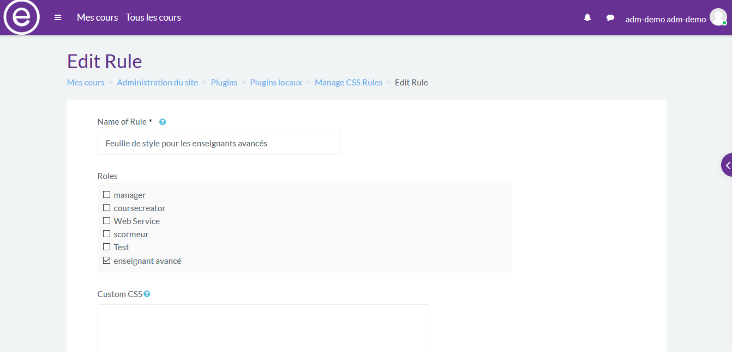

Slide 27
Merci de votre attention

Slide 28
Des questions ?

